Slide 1
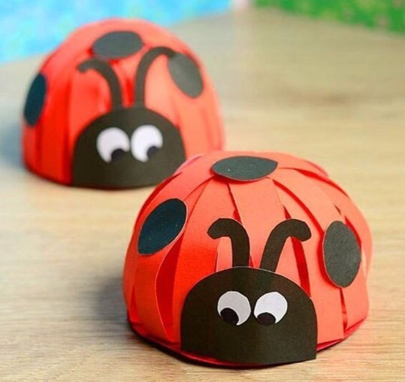
Божья коровка

Slide 2
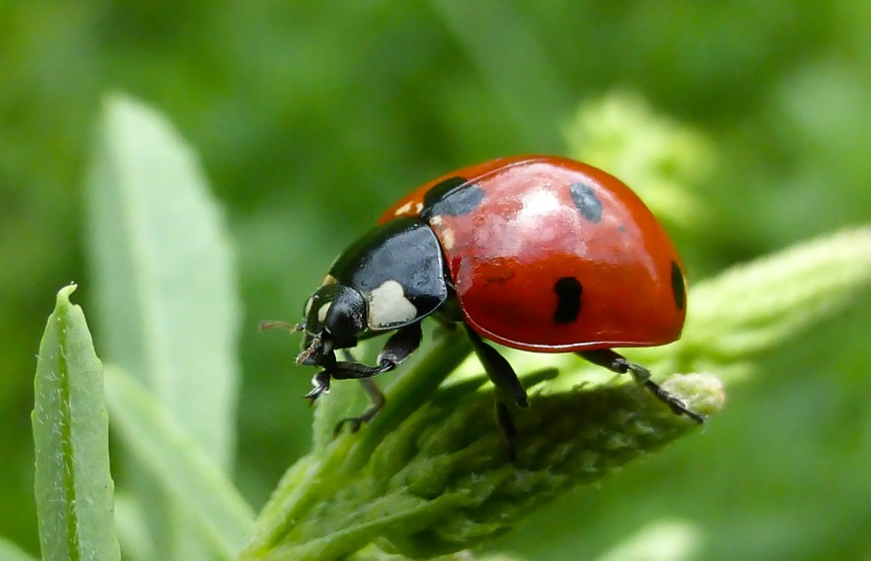
Весна – сказочный период, природа оживает и наполняется яркими красками, прекрасными звуками и свежими ароматами.
Вновь расцветают растения, животные просыпаются от зимней спячки, и появляется множество различных насекомых.
В этом многообразии встречаются всем знакомые небольшие, но очень известные жучки – «божьи коровки».
У этих насекомых красивая и яркая внешность. Такая забавная раскраска запоминается сразу, поэтому жучков уже не спутаешь ни с какими другими.

Slide 3
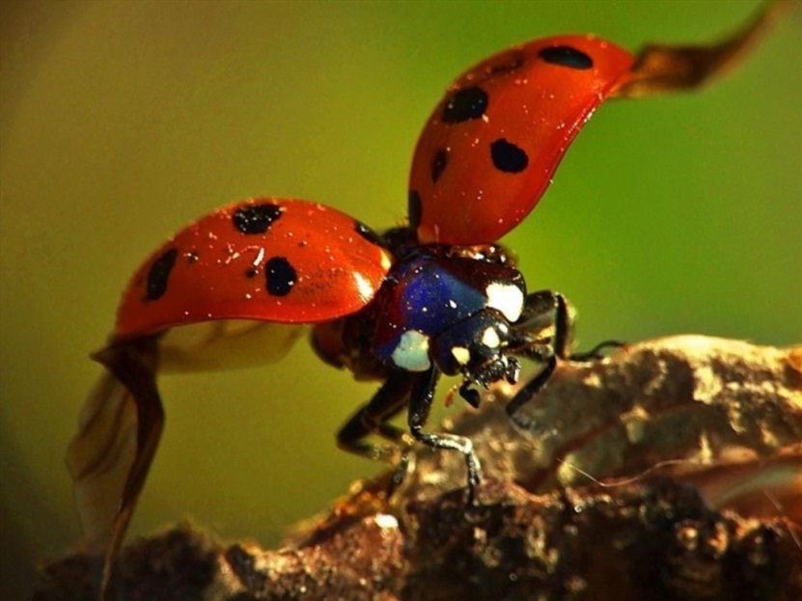
Они имеют красный или оранжевый цвет, а их спинка расписана чёрными точками. Их количество колеблется от двух до тридцати. Наиболее распространенным видом являются семиточечные коровки. Размер жуков колеблется от 4 до 10 мм. Форма тела круглая, сверху выпуклая. Божьи коровки имеют голову, грудь, брюшко, переднеспинку, три пары лапок, надкрылья и прозрачные крылышки, глаза и усики. Надкрылья нужны для защиты, а два задних прозрачных крыла – для полёта.

Slide 4
В мире их насчитывается более 4000 видов. Все они могут иметь разную окраску. Божьи коровки известны людям издавна. Они заслуживают такого интереса и являются персонажами разных пословиц, сказок и преданий. В нашей стране они слывут «божьими коровками». В Западной Европе их называют «жучком Девы Марии», а в странах Восточной Европы – «солнышком». Эти забавные насекомые распространены по всему земному шару, кроме Антарктиды. Помимо Европы, они обитают в Индии, Италии, Англии, Франции и других странах. Их название обусловлено их свойствами. Божий, значит безопасный. Коровка, потому что при легком нажатии на неё, она выделяет «молочко» жёлтого цвета.

Slide 5
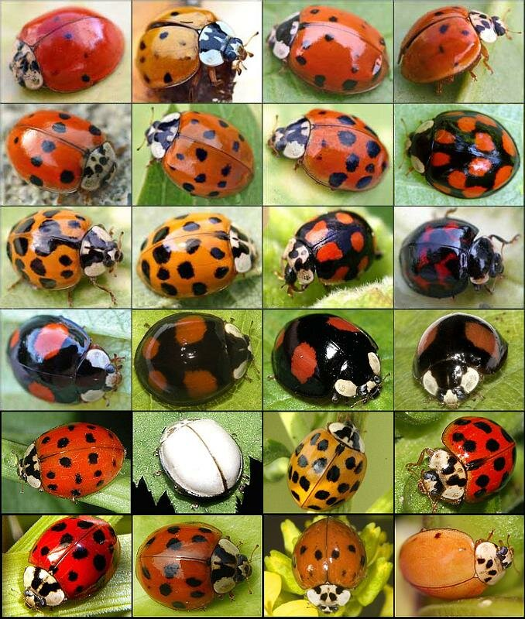

Slide 6
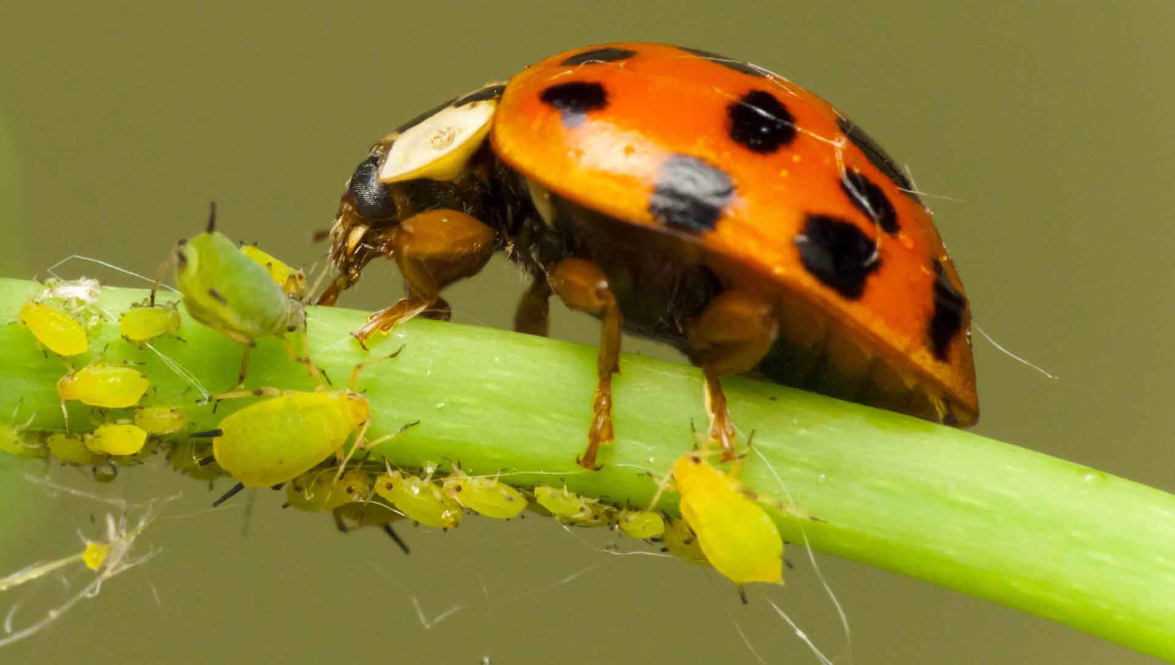
Жуки являются хищниками. Не исключение и эти милые создания. В пищу божьи коровки, как и их личинки, употребляют тлей. Также они питаются паутинными клещами, мелкими гусеницами, яйцами насекомых. У божьих коровок и их личинок очень хороший аппетит. Ежедневно им требуется полсотни тлей. Божьи коровки приносят пользу человеку, поедая тлей. Поэтому во многих странах их разводят специально, чтобы с помощью авиации распылять их над садами. Встречаются и вредные особи, которые поедают овощи.

Slide 7
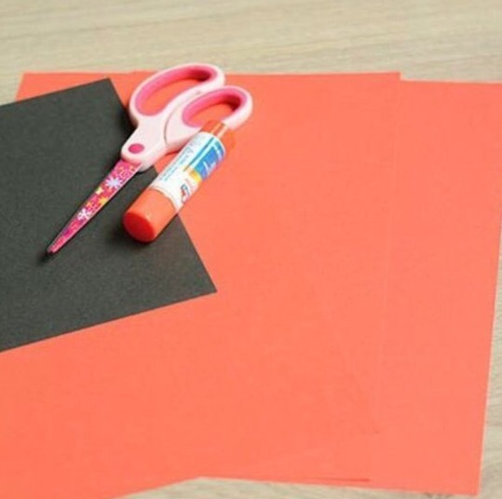
Для выполнения работы нам потребуется:
Цветная Бумага
красного и черного
Цвета ( двусторонняя
Или для принтера)
Картон красного
цвета
Ножницы
Клей-карандаш

Slide 8
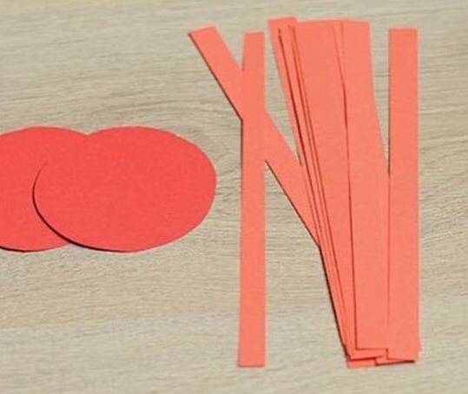
Вырезаем один круг из картона красного цвета

Slide 9
Нарезаем одинаковые полоски красного цвета ( примерно 10-12 ) , при необходимости вырежи ещё.

Slide 10
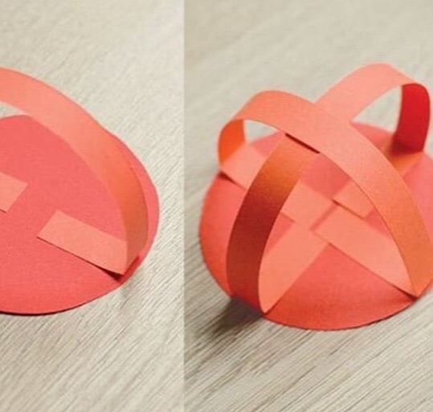
Приклеиваем части как показано на рисунке.

Slide 11
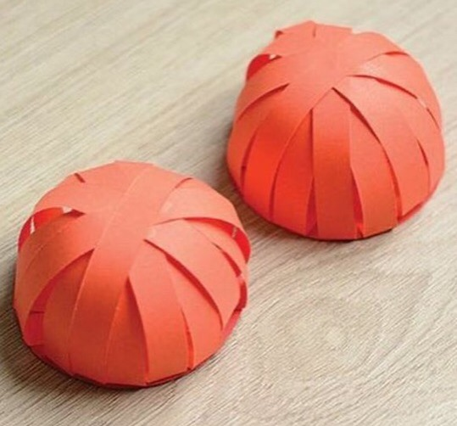
Делаем с остальными полосками то же самое. Равномерно распределяем плоски

Slide 12
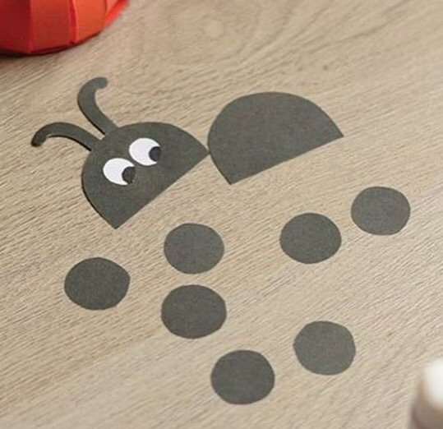
Вырезаем пятна божьей коровки.
Вырезаем лицо ( вырезаем круг и разрезаем пополам, получаем полуовал)

Slide 13
Приклеиваем детали
Наша Божья коровка готова!

Slide 14
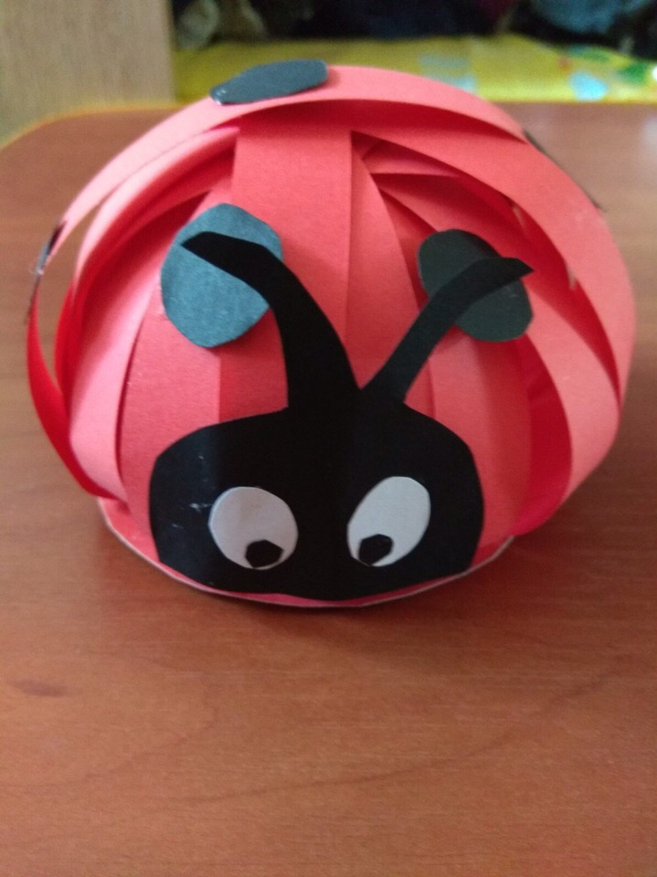
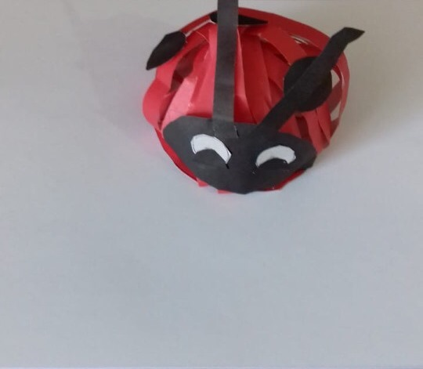
Работы учащихся :

Slide 15
